Slide 1
А
Т
М
А
Е
И
Т
М
К
Нула као сабирак
и умањилац
Други разред

Slide 2
Сабирку додајемо 0 (нулу) :
15 + 0 = 15
51 + 0 = 51
0 + 48 = 48
0 + 66 = 66
Резултат остаје непромењен!

Slide 3
Када је 0 (нула) умањилац:
65 - 0 =
65
Ако је умањилац 0, разлика је једнака умањенику.
Од нуле се не одузима!
33 - 0 =
33
49 - 0 =
49
78 - 0 =
78

Slide 4
Када сабирамо неки број и нулу, резултат је jeднак том броју!
66 + 0 = 66
Када од неког броја одузимамо нулу, резултат је је једнак умањенику!
66 - 0 = 66

Slide 5
Рачунамо:
Нула као сабирак :
0
сабирак | 30 |  | 37 | 100
сабирак |  | 66
збир | 30 | 66 | 37 | 100
0
0
0
Нула као умањилац :
умањеник | 70 | 44 | 71 | 100
умањилац
разлика | 70 | 44 | 71 | 100
0
0
0
0
30

Slide 6
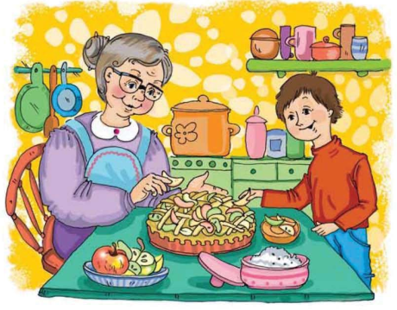
Бака је на тацну ставила 20 колача:
0 + 20 = 20
Деца су све појела.
20 – 20 = 0
Сви колачи су остали на тацни.
20 – 0 = 20
Бака више није додавала колаче на тацну.
20 + 0 = 20

Slide 7
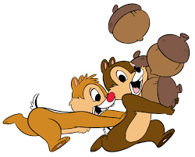
Веверица има 60 лешника. Ниједан није појела, чува их за зиму!
Колико јој је лешника остало за дугу зиму?
60 – 0 = 60
Сачувала је свих 60 лешника.
Друга еверица има исто 60 лешника. Гостила се сваки дан и свих 60 појела!
Колико јој је лешника остало за дугу зиму?
60 – 60 = 0
Није сачувала ниједан лешник- нула 0!

Slide 8
К Р А Ј !
Миодраг Тадић

